Slide 1
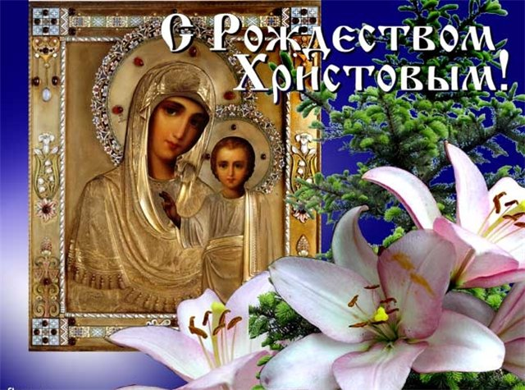

Slide 2
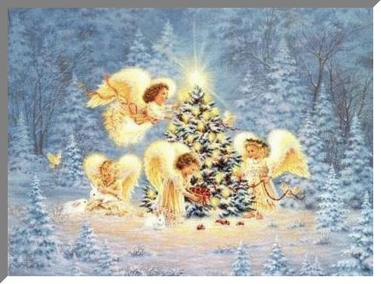
Всё о Рождестве
В С Ё О Р О Ж Д Е С Т В Е
В России и не только
В Р О С С И И И Н Е Т О Л Ь К О

Slide 3
ЁЛКА
ВЕНОК
СВЕЧА
КОЛОКОЛЬЧИК
ПОДАРОК
ПЕЧЕНЬЕ
ГЕРЛЯНДЫ
С Л О В А Р И К

Slide 4
С Л О В А Р И К
ИГРУШКИ НА ЁЛКУ
СНЕЖИНКА
СНЕГОВИК
ДЕД МОРОЗ
СНЕГУРОЧКА
ДОЖДИК НА ЁЛКУ
СНЕЖОК НА ЁЛКУ

Slide 5
С Л О В А Р И К
ИИСУС ХРИСТОС
БОГОРОДИЦА
МЛАДЕНЕЦ
ВИФЛЕЕМ
ПЕЩЕРА
АНГЕЛ
ПОСТУХ

Slide 6
С Л О В А Р И К
ВОЛХВЫ
ЗВЕЗДА
ИЕРУСАЛИМ
БОГОСЛУЖЕНИЕ
ХОР
СВЯЩЕНИК
ЖЕЛАНИЕ
ОТКРЫТКА

Slide 7
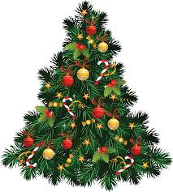

Slide 8
ЁЛКА

Slide 9
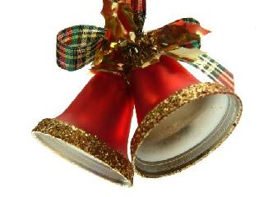

Slide 10
КОЛОКОЛЬЧИК

Slide 11
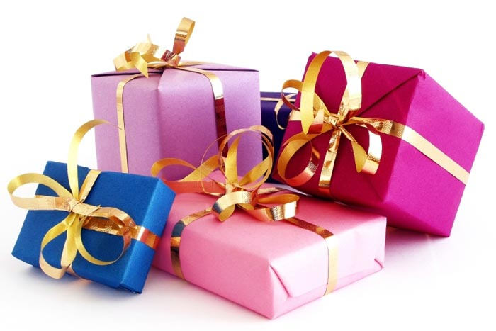

Slide 12
ПОДАРКИ

Slide 13
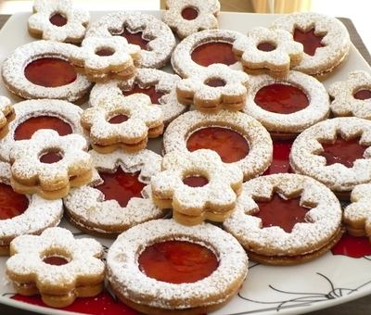

Slide 14
ПЕЧЕНЬЕ

Slide 15
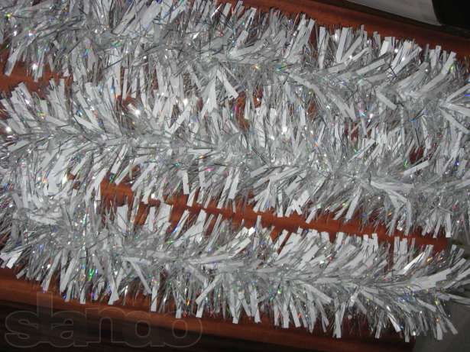
СНЕЖОК НА ЁЛКУ

Slide 17
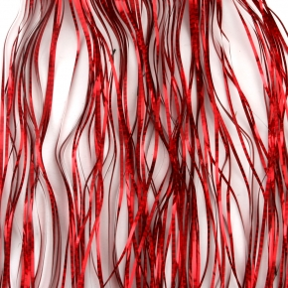

Slide 18
ДОЖДИК НА ЁЛКУ

Slide 19
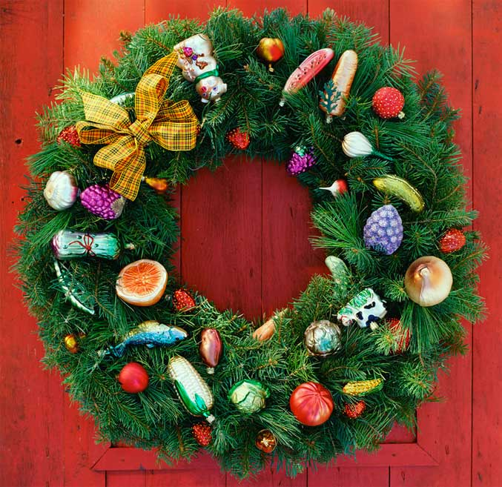

Slide 20
ВЕНОК

Slide 21
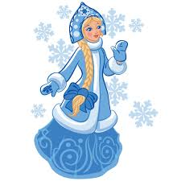

Slide 22
СНЕГУРОЧКА

Slide 23
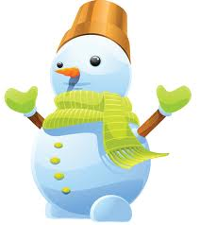

Slide 24
СНЕГОВИК

Slide 25
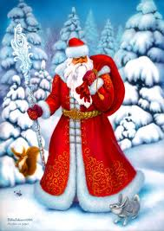

Slide 26
ДЕД МОРОЗ

Slide 27
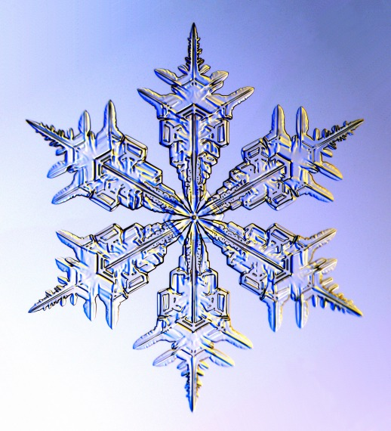

Slide 28
СНЕЖИНКА

Slide 29
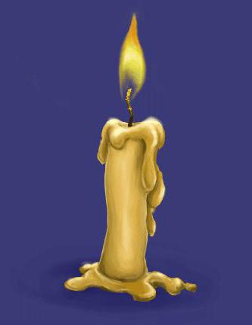

Slide 30
СВЕЧА

Slide 31
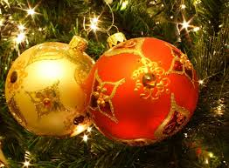

Slide 32
ИГРУШКИ НА ЁЛКУ

Slide 33
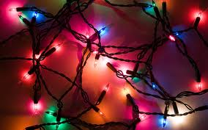

Slide 34
ГЕРЛЯНДЫ

Slide 35


Slide 36
ЗВЕЗДА

Slide 37
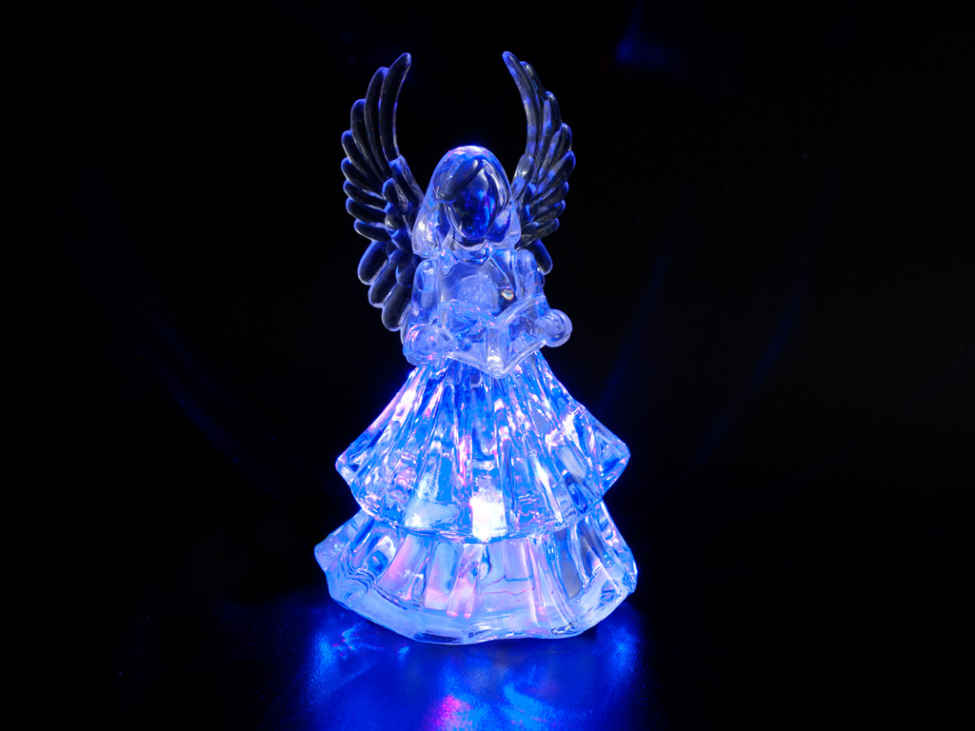

Slide 38
АНГЕЛ

Slide 39

Что такое РОЖДЕСТВО?

Slide 40
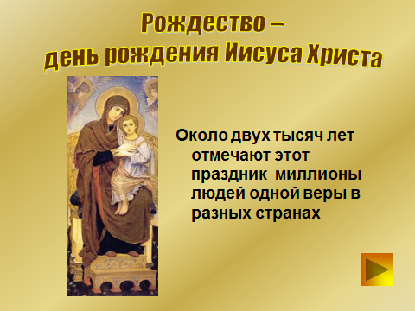

Slide 41
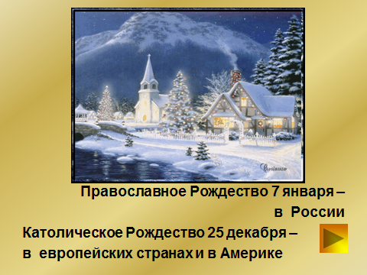

Slide 42
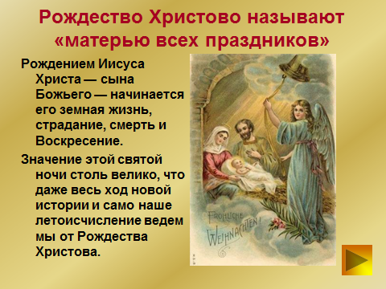

Slide 43


В о п р о с ы
Когда отмечают Рождество в России?
Когда отмечают Рождество в европейских странах ?

Slide 44
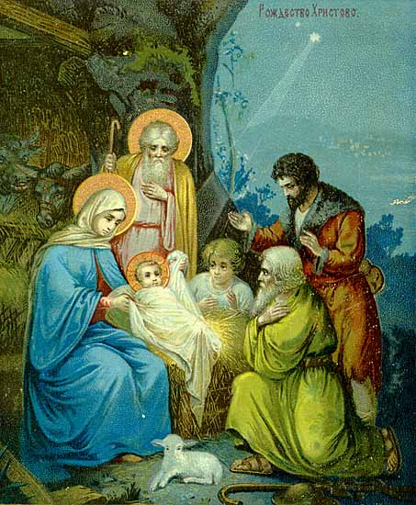
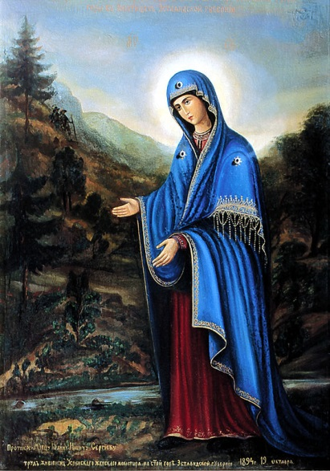
В о п р о с ы
Что такое Рождество?
Почему Рождество – это мать всех праздников?

Slide 45


Slide 46
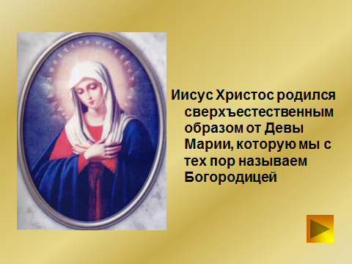

Slide 47
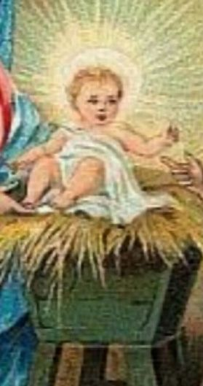
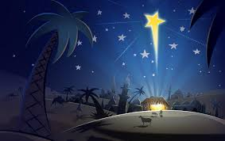
В о п р о с ы
Где родился сын Божий?
Как будет по-русски Jezulatko?

Slide 48
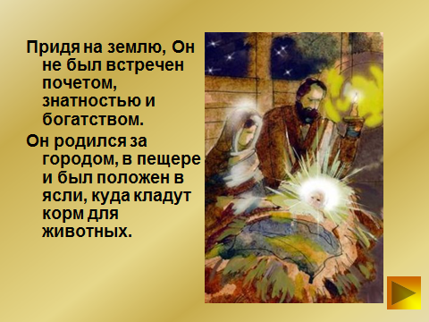
Рождение
Иисуса Христа

Slide 49
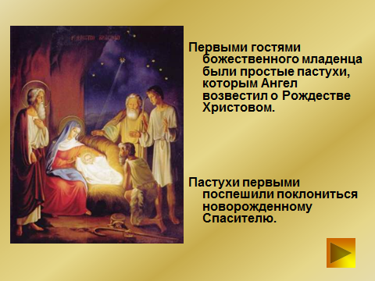

Slide 50


Slide 51
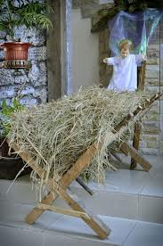
Куда был положен младенец?

Slide 52
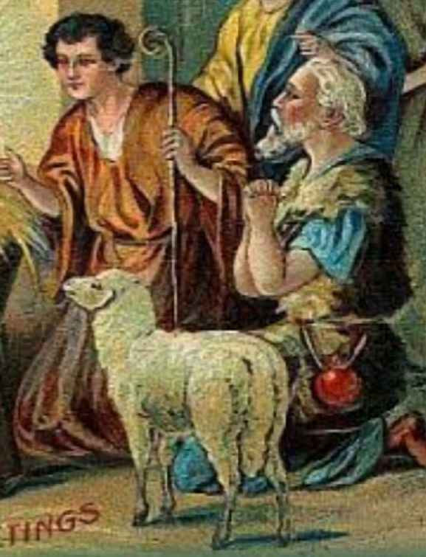
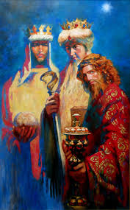
В о п р о с ы
Кто первый пришёл поклониться Иисусу?
Что волхвам указало путь в Иерусалим?

Slide 53
ТРАДИЦИИ НА РУСИ
Еще летом русские хозяйки мариновали и солили грибы
Закручивали разную ягоду
За неделю до праздника закалывали свинью
Заранее пеклись пироги и специальные рождественские пряники.
Дом перед Рождеством приводился в полнейший порядок.
Празднику Рождества предшествует длительный пост
Если кто-либо и нарушал основной пост
«пост – не мост можно и объехать», то накануне к столу садились лишь с появлением на небе первой звезды.

Slide 54
ТРАДИЦИИ на руси
Если небо было в тучах, то дожидались темноты и после торжественной молитвы усаживались за рождественское застолье.
Но «основное» угощение еще не подавали.
Обходились «кутьёй» –сухая каша
Только придя домой, отстояв торжественную праздничную церковную службу, подавали к столу основное угощение.

Slide 55
Традиции на руси
На рождественском столе стояло 13 блюд.
поросята, заяц в горшочке, каша, салаты, рыбные закуски, красный борщ, пироги, рулеты, пряники.
Количество людей за столом должно было быть чётным.
При нечетном числе, ставился лишний прибор.
Все должны были попробовать каждое блюдо, главным из которых считалась теперь уже «богатая кутья» со сливками, медом, пряностями, изюмом и миндалем.

Slide 56
Традиции на Руси
В рождественскую ночь открывали настежь дверь и звали к праздничному застолью любого прохожего, который шел мимо
даже если им оказывался бездомный нищий.
По старинному поверью, считалось, что в его образе может скрываться сам Христос.

Slide 57
Традиции в России
Сейчас Рождество в России празднуют с 6 на 7 января.
Ночью в церквах идет праздничная служба.
Новый год для русского менталитета главнее Рождества, наверное, потому что к моменту праздника в стране отдыхают уже неделю.
К праздничному столу в Рождество сегодня подают самые разнообразные угощения. Одна хозяйка предпочитает готовить гуся, или европейскую индейку, другая – советскую селедку под шубой или оливье, а третья лепит манты.

Slide 58
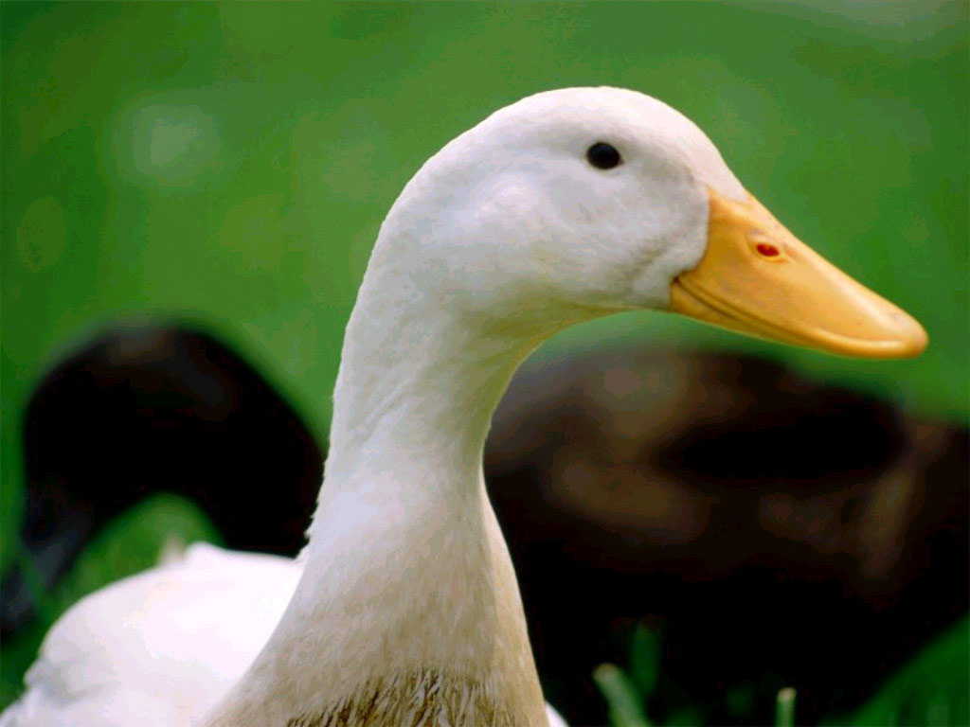
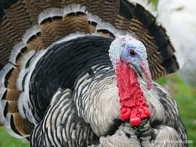
Словарик
Гусь
Индейка

Slide 59
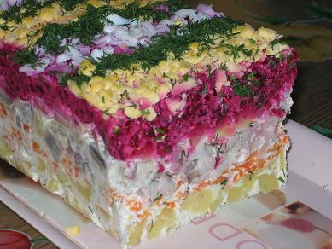
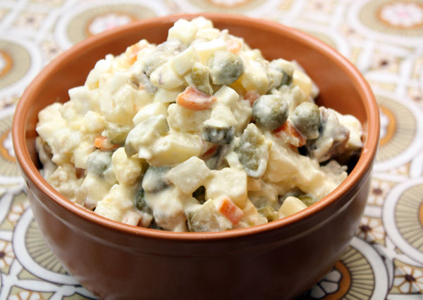
словарик
Селёдка под шубой
Оливье

Slide 60
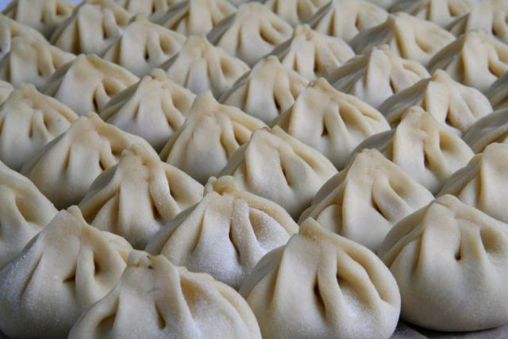
М А Н Т Ы

Slide 61
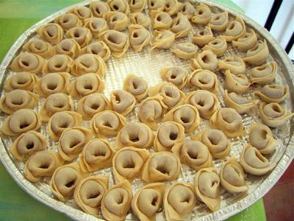
П е л ь м е н и

Slide 62
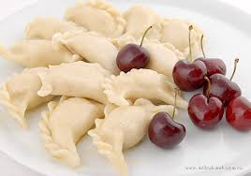
В а р е н и к и

Slide 63


Slide 64
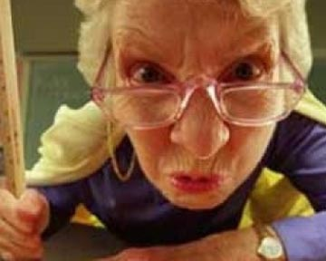
С Уважением
Анна Кузнецова

